Slide 1
знаешь
ЛИКБЕЗ
что такое футуризм?

Slide 2
Давно мечтал узнать о том, что такое футуризм? Это слово постоянно звучит в кругу твоего общения, а ты замолкаешь при нем? Маленький ребенок спросил у тебя его значение, а ты не смог дать достойного ответа? Выход есть! Начни это пособие прямо сейчас читать и сможешь в футуризме ты профи сразу стать!

Slide 3
«Мы разрушим музеи, библиотеки, учебные заведения всех типов, мы будем бороться против морализма, феминизма, против всякой оппортунистической или утилитарной трусости»
«Да здравствует война — только она может очистить мир».
«Никакое произведение ,лишенное агрессивного характера ,не может быть шедевром»
«Ежедневно плевать на алтарь искусства»
«К черту показуху! Не бойтесь уродства в литературе»
«Бросить Пушкина, Достоевского, Толстого и проч. и проч. с Парохода Современности»
«Долой женщин!»
«Синтаксис надо уничтожить, а существительные ставить как попало, как они приходят на ум»
«Теплота куска железа отныне более волнует нас, чем улыбка или слезы женщины»
«Надо отменить наречие. Этот ржавый крючок пристегивает друг к другу слова, и предложение от этого получается отвратительно монотонным»
«Мне нравится беременный мужчина»

Slide 4
Что за странные высказывания?
Почувствовал
недоумение? возмущение?
Восторг? отвращение?
Протест? брезгливость?
Желание кого-нибудь убить?
Так и должно быть!
Все эти высказывания из футуристических манифестов и стихотворений!
Они провокационные и призваны эпатировать публику. Зачем?
Этот сборник поможет тебе ответить и на этот вопрос.

Slide 5
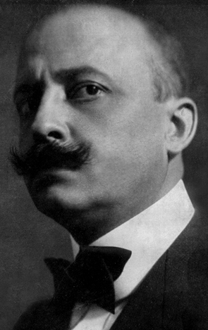
Предыстория:
Футуризм-это движение в искусстве, которое возникло в начале двадцатого века и является одним из направлений модернизма. Это слово образовано от латинского futurum, что в переводе означает будущее.
Родиной футуризма является солнечная Италия. Поэт и писатель Ф. Т. Маринетти выступил с манифестом, в котором уговаривал всех «ежедневно плевать на алтарь искусства". Сильнее всех вдохновилась итальянцами Россия, пережившая революцию 1905 года. Добавив в рецепты последователей Маринетти местные ингредиенты, русские футуристы призывают своих современников «бросить Пушкина, Достоевского, Толстого и проч., и проч., с парохода современности». Искусство начинается заново, у него нет прошлого, только будущее!
Ф.Т.Маринетти
Однако некоторые идеи итальянского футуризма, такие как фашизм, шовинизм и женоненавистничество, не прижились в России начала двадцатого века. Но все они боролись с равнодушием и различными средствами (через вызывающие стихи, яркие картины, рекламу и эпатажные выступления на сцене) добивались заинтересованности и отклика публики.

Slide 6
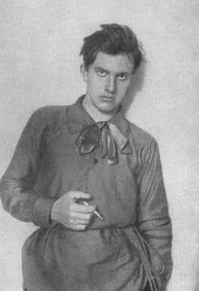
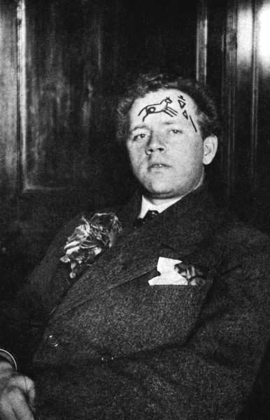
Кто все эти люди?
Футуризм в жизни:
«Отец русского футуризма»
«Панк своего времени»
«Придумал слово самолет»

Slide 7
Кто всех имен назвать не смог, наказан текстом с обилием строк!
Д .Бурлюк
Маяковский в свой известной поэме(«Облако в штанах»)упомянул друга:
Сквозь свой до крика разодранный глаз лез, обезумев, Бурлюк. Почти окровавив исслезенные веки, вылез, встал, пошел и с нежностью, неожиданной в жирном человеке, взял и сказал: «Хорошо!»
Интересно, что его многочисленные братья и сестры также принимали участие в движении.
В. Маяковский
Его нельзя не узнать! Бунтарь, игрок, «бесценных слов транжир и мот»! В десятые годы прошлого столетия его желтая кофта была не менее знаменита, чем маленькое черное платье Одри Хепберн в шестидесятые.
Розовые пиджаки, клетчатые брюки и другие исключительно странные и яркие вещи.
Носил морковку вместо галстука ,ну разве не гениально?
Но и этого ему было мало. Чтобы дополнить свой образ, он выбил себе зуб и побрился налысо!
В .Каменский
Как и другие, он очень любил рисовать на своем лице особенно наскальные знаки.
Вообще футуристы шли на все, чтобы расшевелить, раздразнить публику. На своих выступлениях они привязывали рояль к потолку, а со сцены могли кинуть в зал графин с водой.
Издавая новое искусство, они перемещали настоящее в будущее, разрушали границы между искусством и жизнью, между образом и бытом, ориентируясь на язык улицы, на рекламу, на плакат: вызов – во всём!

Slide 8
Футуризм в живописи:
Как понять, что ты смотришь на картину футуристов?
Она втягивает тебя в самый центр ,ты уже и не замечаешь, как находишься внутри нее. Тебя окружают и опутывают спирали. Зигзаги давят своей кривотой. Ведь это мир геометрии и повторяющихся форм. Страшно? Но это еще не все. Благодаря повторениям эти формы двигаются и наполнены такой мощью и энергией ,что тебе, обладателю человеческой силы, можно даже и не пытаться обогнать их.
И из последних сил, борясь за остатки своей рациональности, ты задаешься вопросом: в конце-то концов, в чем же смысл всего нарисованного?
А смысла нет.
Автор изображает не предмет, а физическое явление, не идею, а процесс.
Джакомо Балла
«Скорость мотоцикла»

Slide 9
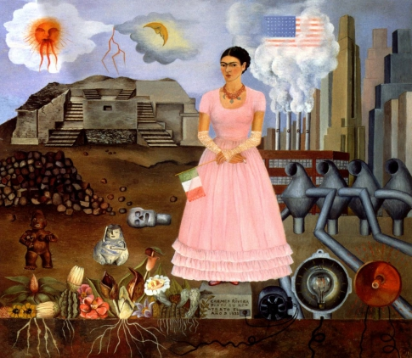
Где футуризм?
2
1
3

Slide 10
Угадал, да ? Так это ж ерунда!
1
Это он самый!
Картина русского футуриста Давида Бурлюка «Головы", написана в 1911 году. Хотя на что тебе эта дата?
Куда интереснее будет узнать, что особой изюминкой в образе этого художника(а также поэта) был стеклянный глаз. Дело в том, что настоящего его лишил брат во время игры с пушкой.
2
А это сюрреализм. Картина мексиканской художницы «Автопортрет на границе между Мексикой и США» 1932 года. Ни чуточки не похожа на футуристическую(ну только может урбанистическим пейзажем на заднем плане).Только полнейший дикарь не найдет здесь сходства с картинами С. Дали(родителя сюрреализма). Хотя и он по молодости баловался футуризмом и даже пропагандировал его среди своих друзей.
3
Кубизм! На первый взгляд много общего, но эти ребята еще более сложные. Они решили изображать предметы, которые мысленно разрушили, а потом в своем сознании заново создали.
А вы видели картину «Авиньонские девицы» П. Пикассо, сотворенную им в 1907 году.

Slide 11
Футуризм в поэзии:
Сомневаешься, что стих футуристический?
Там есть слова, которых нет?
Строка=слово?
После слов автора в твой адрес хочется ломать?
Заумный язык?
Автор сравнивает себя с трубой или с другими деталями урбанизации?
Нет?
Значит это или слишком футуристичный футуризм, или слишком архаичный архаизм, плавающий за бортом Парохода Современности!
«Плодоносящие»
Мне нравится беременный мужчина
Как он хорош у памятника Пушкина
Одетый серую тужурку
Ковыряя пальцем штукатурку
Не знает мальчик или девочка
Выйдет из злобного семечка?!
Мне нравится беременная башня
В ней так много живых солдат
И вешняя брюхатая пашня
Из коей листики зелёные торчат.
Д .Бурлюк
«Исчерпывающая картина весны» Листочки. После строчек лис — точки.
В. Маяковский
«Заклятие смехом»
О, рассмейтесь, смехачи! О, засмейтесь, смехачи! Что смеются смехами, что смеянствуют смеяльно, О, засмейтесь усмеяльно! О, рассмешищ надсмеяльных — смех усмейных смехачей! О, иссмейся рассмеяльно, смех надсмейных смеячей! Смейево, смейево, Усмей, осмей, смешики, смешики, Смеюнчики, смеюнчики. О, рассмейтесь, смехачи! О, засмейтесь, смехачи
В. Хлебников
«Моя молитва»
Господи Меня помилуй И прости. Я летал на аэроплане. Теперь в канаве Хочу крапивой Расти. Аминь.
В .Каменский

Slide 12
Реклама и лозунги в футуризме:
Лаконичность,
эпатажность и смелость футуристов очень пригодились молодому Советскому государству в строительстве новой экономики и нового человека.

Slide 13
Основные признаки футуризма:
Все эти пункты весьма приблизительны, ведь футуризм всегда выступал против правил и условностей в искусстве. Но так как все мы, к сожалению, стремимся к конкретике, все-таки назову пару бросающихся в глаза особенностей этого движения:
БУНТ, АНАРХИЯ!
ТОЛЬКО БУДУЩЕЕ!
НОВЫЕ РИТМЫ,РИФМЫ,СЛОВА!
ЗАУМНЫЙ ЯЗЫК!
ЛЮБОВЬ К ТЕХНИКЕ,УРБАНИЗАЦИИ!
ПАФОС ЭПАТАЖА!

Slide 14
Выводы: Футуризм в России связан с революционным настроением в обществе и стал одной из форм протеста. Футуризм визуален и интерактивен. Футуризм меняется вместе со временем.
Теперь ты узнал все! Иди и расскажи об этом невероятном движении всем своим друзьям, родственникам и знакомым!
А также обязательно посети:
Музей «Серебряного века» (Адрес :Москва ,Проспект Мира, д. 30).
Театр Стаса Намина ,где идет футуристическая опера «Победа над солнцем».
Дом-музей В. Хлебникова (Астраханская область, г. Астрахань, ул. Свердлова, 53).
Музей Маяковского (Лубянский проезд, дом 3/6, строение 4 )
Автор проекта Гаврилова Маша,
Куратор Cинягина Анна Юрьевна .

